Slide 1
Università degli Studi di Bari Aldo Moro
A.A. 2016/2017
Facoltà di Medicina e Chirurgia
Corso di Laurea in Infermieristica
Sede Lecce, Ospedale Vito Fazzi
C.I. di «Assistenza Specialistica in Medicina», II Anno, II Semestre
Modulo di Endocrinologia
Docente: Prof.ssa Vincenza D’Onghia
Obesità e Dislipidemie

Slide 2
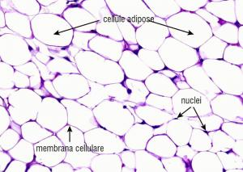
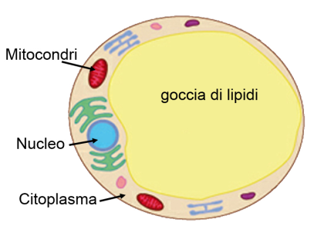
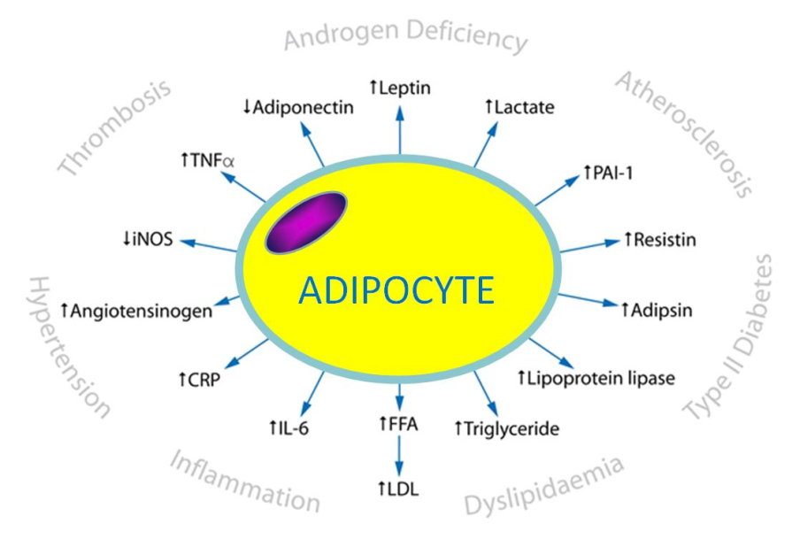
L’Obesità
L’Obesità è una condizione di eccesso di massa adiposa che non deve essere definito solo dal peso: infatti soggetti con una massa muscolare molto sviluppata possono essere classificati come «sovrappeso» senza essere però obesi. Il metodo più utilizzato per classificare il peso corporeo e creare delle classi di rischio è quello del Body Mass Index (Indice di massa corporea o BMI), ricavabile dalla formula: peso/altezza² . A parità di BMI, le donne hanno più massa grassa rispetto agli uomini. L’obesità centrale (viscerale), ossia un elevato rapporto tra la circonferenza del punto vita e quella delle anche (> 0,9 nella donna e > a 1 nell’uomo) è associata ad un maggior rischio di Sindrome Metabolica, Diabete Mellito, Iperandrogenismo nella donna e Malattie Cardiovascolari. Negli ultimi 3 decenni si è assistito ad un drastico incremento dell’obesità: negli USA nel 2008 il 34% degli adulti di età > 20 anni era obeso (BMI >30) e un altro 34% era sovrappeso (BMI 25-30) e il dato più allarmante riguarda la popolazione pediatrica e di età adolescenziale (2-19 anni) rispettivamente con un 18% e un 17% di obesi e sovrappeso, con la comparsa di patologie come il DM di Tipo II tra i giovani considerato un’evenienza rarissima in passato. La tendenza verso obesità e sovrappeso, inoltre, non riguarda più solo il mondo occidentale ma si inizia a riscontrare in tutto il mondo.

Slide 3
Obesità: cause e clinica
Eziologia
Si tratta di una condizione multifattoriale, a componente genetica ed ambientale, legata a fattori di ordine sociale ed economico. Il fenomeno «obesità» sembra attualmente la risultante di un eccessivo apporto calorico ( con un’aumentata assimilazione del cibo agevolata da altri fattori, come la deprivazione del sonno o squilibri nella flora batterica intestinale)sommata ad una ridotta attività fisica (minor dispendio energetico). La suscettibilità all’obesità è di tipo poligenico e sembra che il 30-50% dei depositi totali di grasso sia geneticamente determinato. Le cause monogeniche comprendono mutazioni del recettore 4 per la melanocortina (1% dei casi nella popolazione generale e 6% dei casi ad insorgenza precoce) mentre forme sindromiche comprendono le sindromi di Prader-Willi e di Laurence-Moon-Bield. Tra le cause secondarie si ricordano le lesioni ipotalamiche, l’ipotiroidismo, il Cushing, l’ipogonadismo, tumori insulino-secernenti (aumento dell’assunzione di cibo e, quindi, di peso) e farmaci come antidiabetici (insulina, sulfaniluree), glucocorticoidi, agenti psicotropi, litio, antidepressivi (triciclici, IMAO, paroxetina) e antiepilettici (valproato, carbamazepina, gabapentin).
Clinica
L’obesità ha, a lungo termine, effetti deleteri sullo stato di salute generale. L’aumentata mortalità associata ad obesità è dovuta a malattie cardiovascolari, ipertensione, colelitiasi, diabete e sue conseguenze e varie forme di neoplasia maligna tra cui carcinomi di esofago, colon-retto, pancreas, fegato, prostata, colecisti e vie biliari (specie nelle donne), mammella, endometrio e cervice uterina. L’obesità causa gravi turbe respiratorie nei soggetti affetti da apnee ostruttive notturne e si associa ad un’aumentata incidenza di steatopatie, GERD, osteoartrosi, gotta, dolori alla colonna, infezioni cutanee e sindrome depressiva. Negli uomini si ha spesso ipogonadismo e nelle donne iperandrogenismo (PCOS). La sterilità è riportata in entrambi i sessi.

Slide 4
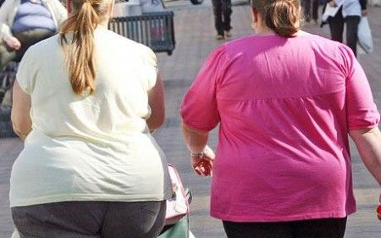
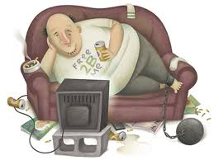
Obesità e Fabbisogno Energetico
Se in un organismo l’apporto di energia tramite gli alimenti è eccedente rispetto alla quantità di energia spesa, il peso corporeo aumenta e si instaura una condizione di obesità. Per ogni 9,3 calorie in eccesso che entrano nell’organismo si accumula 1 gr di grasso. Nell’obesità l’apporto di energia è in eccesso solo nella fase di aumento del peso corporeo: il soggetto ormai obeso rimane tale anche se le uscite sono in equilibrio con le entrate e il peso può diminuire solo se le entrate energetiche diventano inferiori alle uscite. L’apporto alimentare della maggior parte degli obesi non è infatti molto superiore a quello dei soggetti normopeso. Circa 1/3 delle uscite energetiche giornaliere di un soggetto normale vene speso con l’attività muscolare ma, in un lavoratore manuale, tale quota può salire fino ai 2/3 -3/4 della spesa energetica totale. Di conseguenza, l’obesità in soggetti altrimenti normali , risulta da un rapporto troppo elevato tra apporto alimentare e attività muscolare quotidiana.
Categoria | BMI (kg/m²) | Classe di obesità | Rischio
Sottopeso | <18,5
Normopeso | 18,5-24,9
Sovrappeso | 25-29,9 |  | Aumentato
Obesità lieve | 10-34,9 | I | Alto
Obesità Moderata | 35-39,9 | II | Molto alto
Obesità grave | >40 | III | Estremamente alto

Slide 5
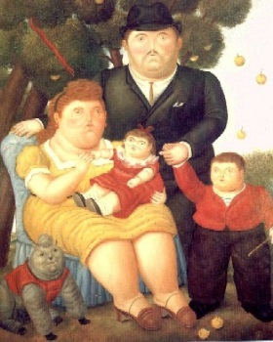
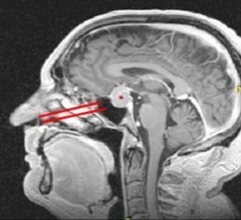
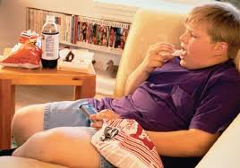
Turbe della Regolazione Alimentare
L’obesità è spesso dovuta ad un’alterazione del meccanismo di regolazione dell’apporto alimentare su base psicogena o ipotalamica per cui l’impulso ad assumere cibo non si riduce finché il peso corporeo non ha raggiunto un valore molto superiore al normale.
Obesità psicogena Può derivare dall’abitudine radicata fin dall’ infanzia a pasti abbondanti oppure da situazioni di stress, lutti, gravi malattie e depressione in cui l’atto del mangiare rappresenta un mezzo per scaricare uno stato di tensione.
Alterazioni ipotalamiche Soggetti con tumori ipofisari che interessano l’ipotalamo o con una differente organizzazione funzionale dell’ipotalamo e dei centri di regolazione dell’alimentazione rispetto ai soggetti normali. Obesi che sono riusciti a ridurre il peso con restrizioni dietetiche, sviluppano spesso una fame molto maggiore rispetto ai soggetti normali a dimostrazione che il loro set point è spostato in modo da corrispondere ad un livello di riserve nutritive più alto.
Fattori genetici L’obesità si riscontra spesso in membri della stessa famiglia. Gemelli monozigoti allevati in condizioni diverse spesso non hanno spesso differenze di peso maggiori di 2 Kg. Sono state anche ipotizzate anomalie genetiche del centro della fame e dei
processi chimici di immagazzinamento dei grassi e trasmissione ereditaria di anomalie
psichiche.
Iperalimentazione nell’infanzia L’iperalimentazione nell’infanzia e fanciullezza determina un accumulo di cellule adipose irreversibile nei primi anni di vita che, nei bambini obesi, può essere anche di tre volte superiore rispetto ai bambini normali. L’obesità della mezza età e dell’età senile è più suscettibile al trattamento perché dovuta solo a ipertrofia.

Slide 6
Trattamento dell’Obesità
L’Obesità è una condizione cronica e deve essere trattata con un monitoraggio continuo che comprenda anche radicali modificazioni dello stile di vita. Non è facile trattare l’obesità: i mezzi terapeutici sono limitati e spesso si ha il recupero del peso precedentemente perso. I tempi e le modalità del trattamento dovrebbero basarsi sul BMI, sulla valutazione del rischio e sulla presenza di patologie concomitanti.
Terapia Medica
Dieta ipocalorica rigidamente personalizzata con esercizio fisico (150 minuti/settimana di attività fisica ad intensità moderata) e terapia comportamentale in tutti i soggetti con BMI≥ 25 kg/m². Possono essere introdotti alimenti a base di fibre che creino un senso di sazietà senza apportare calorie e deve essere aumentato il consumo di acqua. Le modificazioni comportamentali possono essere incentivate tramite counseling di gruppo, compilazione di un diario alimentare, lezioni di educazione alimentare, orientando il paziente verso la ricerca della qualità negli alimenti e la scelta di cibi sani e freschi, limitando i condimenti. Un deficit di 7500 kcal determina un calo ponderale di circa 1 kg; diminuendo perciò di 100 kcal/die la quota energetica dei propri pasti per un anno, si avrà una riduzione di 5 Kg di peso mentre riducendo di circa 1000 kcal/die per un mese avremo un calo di circa 1 kg/settimana.
In pazienti con BMI ≥ 30 kg/m² e ≥ 27 kg/m² con malattie correlate all’obesità può essere aggiunto
un presidio farmacologico. L’Orlistat, un inibitore della lipasi
intestinale che determina un lieve decremento ponderale
(9-10% a 12 mesi) per malassorbimento lipidico iatrogeno,
è l’unico farmaco approvato dalla FDA: la commercializzazione
delle altre sostanze è stata sospesa per i significativi effetti
collaterali. La metformina, l’exenatide e la liraglutide tendono a
ridurre il peso corporeo negli obesi affetti da DM di tipo II ma
non sono indicati in soggetti non diabetici.

Slide 7
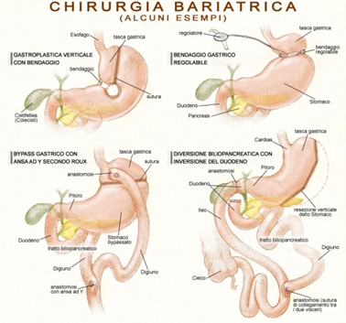
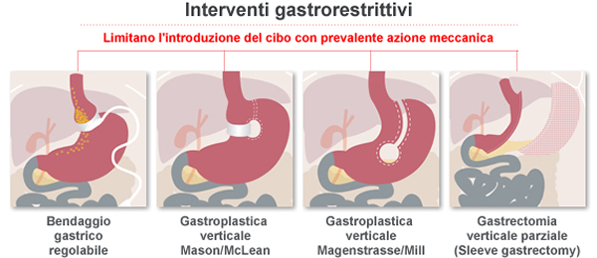
Trattamento dell’Obesità
Terapia Chirurgica
Nell’obesità grave o moderata con gravi condizioni cliniche associate (BMI ≥ 40 kg/m² e ≥ 35 kg/m² ) oppure in caso di fallimento ripetuto di altri approcci terapeutici può essere presa in considerazione la chirurgia bariatrica, purché il paziente presenti per più di 3 anni un peso che soddisfi i criteri per questo tipo di approccio, sia in grado di tollerare l’intervento e non abbia dipendenze da sostanze o disturbi psichici. Gli interventi restrittivi (che limitano la quantità di cibo che lo stomaco può contenere e riducono la velocità di svuotamento gastrico) comprendono il bendaggio gastrico regolabile in via laparoscopica con materiali in silicone mentre tra quelli restrittivo-malassorbitivi, molto praticato è il bypass gastrico Roux-un-Y.
Queste procedure determinano generalmente
una riduzione del peso corporeo pari al 30-35%
che dopo 4 anni viene mantenuta in circa il 40%
dei casi. Le complicanze comprendono la stenosi
dello stoma, ulcere marginali e dumping syndrome.
Negli interventi restrittivo-malassorbitivi, bisogna
supplementare alcuni micronutrienti (ferro, folati,
calcio, vitamina B₁₂ e D)per tutta la vita e porre
attenzione al rischio di sviluppo di iperplasia delle
cellule insulari pancreatiche e di ipoglicemia.

Slide 8
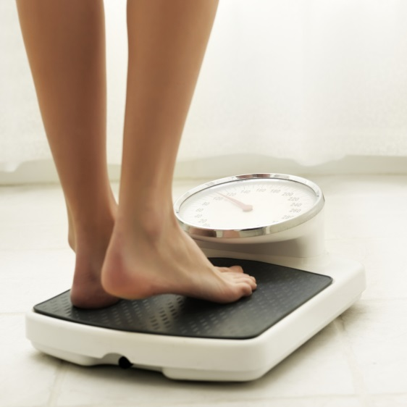
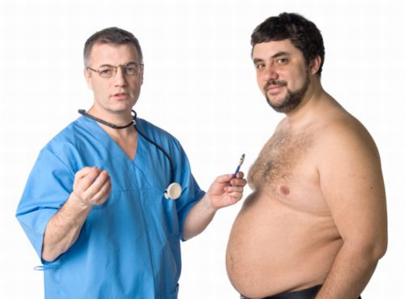
Controllo del Peso
Pesarsi almeno una volta al mese controllando che il BMI sia entro limiti di normalità
In caso di sovrappeso o sottopeso consultare un medico : nel primo caso ridurre le entrate energetiche mangiando cibi meno calorici ma che sazino di più come frutta e verdura, praticare attività fisica e distribuire l’alimentazione correttamente nell’arco della giornata a partire dalla colazione che non deve essere trascurata.
Muoversi di più camminando, salendo e scendendo le scale e svolgendo piccoli lavori domestici
Evitare diete squilibrate «fai da te» e molto drastiche che possono compromettere lo stato di salute. Una dieta equilibrata deve includere tutti gli alimenti in modo equilibrato.

Slide 9
Raccomandazioni generali
Consumare quotidianamente più porzioni di ortaggi, frutta fresca e legumi secchi e freschi e regolarmente pane, pasta, riso ed altri cereali, preferibilmente integrali (farine integrali non con aggiunta di crusca o altre fibre). evitando condimenti ricchi di grassi ed olii, che possono essere sostituiti con aromi e spezie.
Utilizzare tegami antiaderenti, cotture al cartoccio, microonde e cottura al vapore, limitando le fritture. Eliminare il più possibile grassi animali (burro, lardo, strutto, panna), privilegiando olio extravergine di oliva e di semi e non utilizzare grassi ed olii già cotti. Consumare pesce fresco o surgelato 2 o 3 volte/settimana e privilegiare le carni magre, eliminando il grasso visibile. Possono essere consumate 4 uova a settimana, distribuite nei vari giorni. Privilegiare il latte scremato o parzialmente scremato e scegliere piccole porzioni di formaggi magri. Leggere le etichette degli alimenti per conoscere il contenuto e la qualità dei grassi.
Moderare il consumo di alimenti e bevande dolci nella giornata, scegliendo dolci tipici della tradizione italiana, contenenti meno saccarosio e grassi e più amido (biscotti, torte non farcite), limitare i prodotti dolci da spalmare su pane e fette biscottate (marmellate, miele, creme) e caramelle o torroni che si attaccano ai denti, che vanno comunque lavati dopo il consumo. Utilizzare edulcoranti con le dovute avvertenze.
Scegliere porzioni di alimenti diversi, alternandoli nei vari pasti della giornata.
Ridurre progressivamente l’uso di sale, preferendo quello iodato. Non aggiungere sale alle pappe dei bambini nel primo anno di vita e limitare l’uso di condimenti ricchi di sodio (dadi, ketchup, senape) e snack salati (patatine, olive, salumi, formaggi) insaporendo gli alimenti con erbe aromatiche, spezie, limone e aceto e scegliendo prodotti a basso contenuto di sale. Nell’attività sportiva, reintegrare i liquidi persi con il sudore con la semplice acqua.

Slide 10
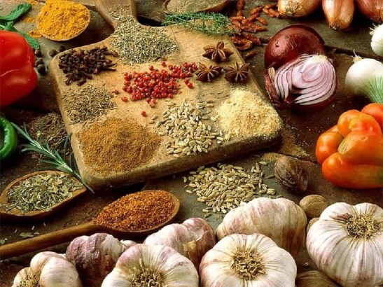
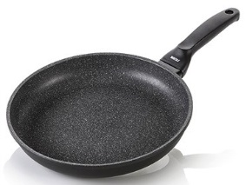
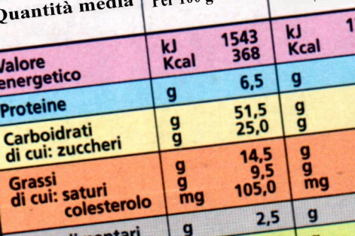
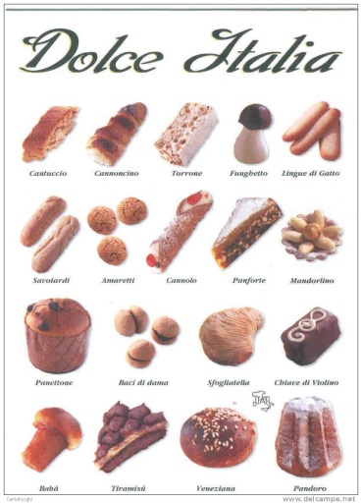
Raccomandazioni generali sulle bevande
Bere almeno 1.5 2 L di acqua, del rubinetto o imbottigliata, al giorno, frequentemente e in piccole quantità. I bambini e gli anziani devono bere spesso nell’arco della giornata, anche fuori dai pasti e senza avvertire lo stimolo della sete. Non bere bevande eccessivamente fredde in quanto un brusco abbassamento delle temperatura dello stomaco può provocare pericolose congestioni. Limitare il consumo di bevande zuccherate, che apportano calorie, o farmacologicamente attive come caffè e tè. Non evitare di bere per timore di sudare, funzione fondamentale per la regolazione della temperatura corporea, o ingrassare: l’acqua non apporta calorie. Reintegrare tempestivamente i liquidi nel corso di attività fisica, stati febbrili e diarrea.
Moderare il consumo di alcolici e consumare per lo più vino e birra immediatamente prima o durante i pasti. Non assumere alcolici nell’infanzia, adolescenza, gravidanza ed allattamento, durante terapie e in caso di obesità , predisposizione a diabete, dislipidemie o condizioni patologiche in cui siano stati vietati. Ridurre il consumo di alcol nell’età senile. Non bere alcolici prima di mettersi alla guida di autoveicoli o di utilizzare apparecchiature pericolose, nonché in tutte le situazioni in cui bisogna conservare intatte memoria, autocritica e coordinazione motoria.

Slide 11
Condizioni Speciali
Gravidanza Evitare aumenti eccessivi di peso , facendo attenzione a coprire l’aumentato fabbisogno di proteine, calcio, acqua, ferro e folati che devono essere adeguati durante tutta l’età fertile. Non consumare alcolici e carni e salumi crudi o poco cotti.
Allattamento Le aumentate necessità nutritive impongono una dieta varia, ricca di acqua, verdure, pesce, latte e derivati. Non assumere alimenti che possono conferire odori o sapori sgradevoli al latte o indurre reazioni allergiche. Evitare alcolici, caffè, tè, cacao e cola.
Bambini in età scolare Consumare la prima colazione e privilegiare frutta e verdura, limitando il consumo di dolci, bibite gassate e fast – food. Attività fisica per almeno 1h/die.
Adolescenti Evitare schemi alimentari squilibrati e monotoni perché di tendenza ; specie nelle ragazze, garantire gli aumentati bisogni di calcio e ferro, evitando di escludere carne, pesce, latte e derivati senza giustificazioni scientifiche.
Menopausa Non eliminare interi gruppi di alimenti, privilegiandone solo alcuni e non esagerare con latte e formaggi, nonostante il loro elevato contenuto di calcio, privilegiando latte scremato e formaggi magri e poco salati. Consumare ogni giorno frutta e verdura e condire con olio extravergine di oliva e ricordare che in menopausa sovrappeso, obesità, sedentarietà, stitichezza, fumo e abuso di alcol diventano importanti fattori di rischio.
Anziani Consumare una dieta varia ed appetibile ed evitare pasti freddi, precucinati e preriscaldati. Adattare gli alimenti all’apparato masticatorio e digerente dell’anziano: tritare le carni, grattuggiare la frutta, scegliere un pane morbido o ammorbidirlo nei liquidi, preparare minestre, purea e frullati. Evitare pasti pesanti e frazionarli nell’arco della giornata, facendo una buona colazione con latte e yogurt. Conservare un peso accettabile, evitare dolci e grassi, privilegiare carni bianche, non esagerare con formaggi, alcol e sale. Consumare pesce, verdure , legumi e frutta e mantenere un buon livello di attività fisica.

Slide 12
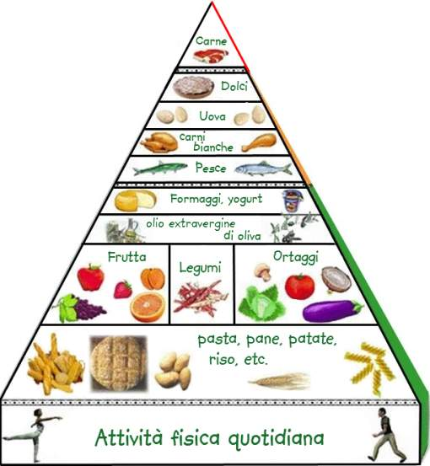
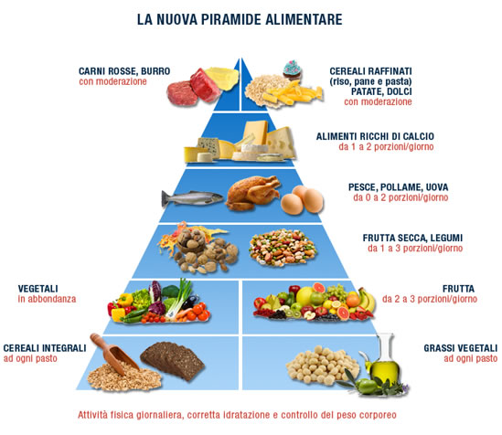
Piramide Classica e «Nuova» (2015)

Slide 13
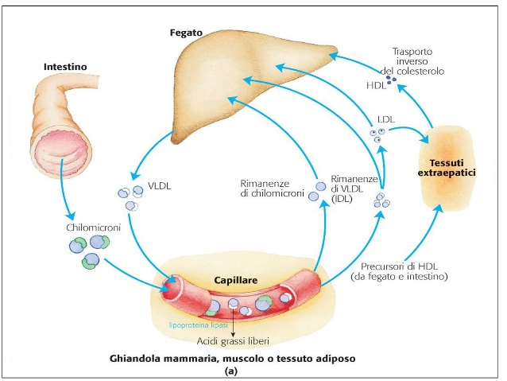
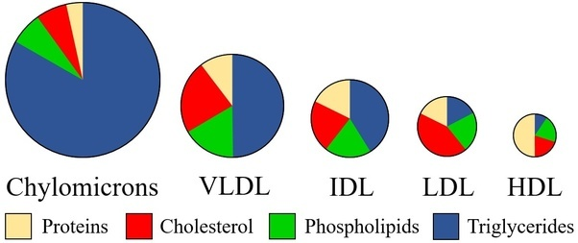
Iperlipoproteinemia
Condizione caratterizzata da ipercolesterolemia, ipertrigliceridemia o entrambe. Diabete, consumo di etanolo, contraccettivi orali, glucocorticoidi, nefropatie, epatopatie e ipotiroidismo possono causare delle forme secondarie o situazioni preesistenti. L’esame standard comprende colesterolo totale, HDL e trigliceridi (le LDL si calcolano secondo la formula colesterolo totale-HDL-trigliceridi/5 se i TG sono < 350 mg/dL). I livelli di colesterolo HDL ed LDL diminuiscono transitoriamente per molte settimane dopo un IMA o in corso di malattie infiammatorie acute ma se il prelievo viene eseguito entro 8 ore dall’evento, il risultato può essere considerato attendibile.

Slide 14
Le Iperlipidemie
Fenotipo lipidico | Livelli plasmatici di lipidi (mg/dL) | Lipoproteine elevate | Segni clinici
Ipercolesterolemia Isolata | > 200 a digiuno | LDL | Deficit monogenici Alterazioni poligeniche Condizioni Patologiche
Ipercolesterolemia familiare | Colesterolo totale: eterozigote (275-500); omozigote (>500) | LDL | Aterosclerosi accelerata e coronaropatia precoce (XY 30-50 aa); xantomi tendinei, tuberosi, xantelasmi (palpebre); vasculopatia dell’infanzia
Deficit familiare di apo B100 | Colesterolo totale eterozigote (AD): 275-500 | LDL | Simile all’Ipercolesterolemia Familiare
Ipercolesterolemia poligenica | Colesterolo totale: 250-350 | LDL | Asintomatica fino alla comparsa di vasculopatia; xantomi assenti. Fattori genetici e ambientali
Ipertrigliceridemia Isolata | TG > 200 a digiuno (12h); plasma torbido > 400 | Chilomicroni, VLDL | Xantomi e xantelasmi (eruttivi e lipemia retinalis)> 1000 mg/dL; pancreatite
Ipertrigliceridemia Familiare | TG: 250-750 (plasma torbido) | VLDL | Asintomatica; > rischio di vasculopatia
Deficit familiare di lipoproteinlipasi Deficit familiare di Apo CII | TG > 750 (plasma lattiginoso dopo un pasto) | Chilomicroni | Asintomatico oppure pancreatite, dolore addominale, epatosplenomegalia
Iperlipidemia familiare combinata | TG : 250-750; colesterolo totale 250-500 | LDL, VLDL | Asintomatico sino alla comparsa di vasculopatia; aumento TG o LDL
Disbetalipoproteinemia | TG: 250-500; colesterolo totale 250-500 | VLDL, IDL; LDL normali | Asintomatico sino alla comparsa di vasculopatia; xantomi cutanei

Slide 15
Diagnosi e Trattamento delle Iperlipidemie
Ipercolesterolemia
Profilo lipoproteico (Col, TG, HDL, LDL)
Valutazione fattori di rischio (familiarità, storia personale)
LDL >130 mg/dL Escludere cause secondarie (glucosio, TSH, funzionalità epatica e renale)
Trattamento
Basso rischio: LDL > 160 (dieta); LDL >190 (dieta + farmaci)
Rischio moderato (2 o più fattori di rischio e rischio a 10 anni del 20%): LDL > 130 (dieta + farmaci); LDL > 160 (farmaci anche in caso di rischio a 10 anni <10%)
Alto rischio (coronaropatia o aterosclerosi con 2 o più fattori di rischio e rischio a 10 anni > 20% o DM): LDL > 100 (dieta + farmaci)
Ipertrigliceridemia
Xantomi eruttivi, pancreatite
Attività fisica, incremento di peso, terapia con estrogeni, consumo di alcol, diabete
Profilo lipoproteico (Col, TG, HDL, LDL)
Glicemia, TSH, esami epatici e renali
Considerare disbetalipoprotineimia se LDL e TG sono aumentati
Valutazione fattori di rischio (familiarità, storia personale)
Trattamento Cambiamento di stile di vita (dieta, attività fisica, riduzione consumo di alcol,
controllo del diabete)
200-500 mg/dL senza coronaropatia (< 2 fattori di rischio= osservazione; > 2 fattori di rischio)
200-500 mg /dL con coronaropatia (Statine ad alte dosi, inibitori dell’assorbimento del Colesterolo, niacina, fibrati)
> 500 mg/dL: acido fibrico o olio di pesce; niacina se necessario per ridurre TG < 500

